Slide 1

CELULAR E RECURSOS COGNITIVOS

Slide 2
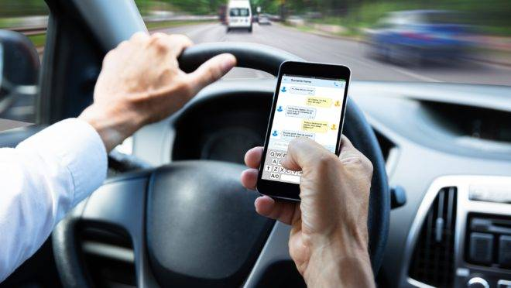
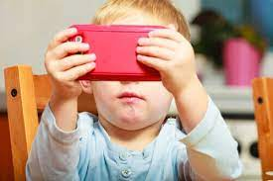
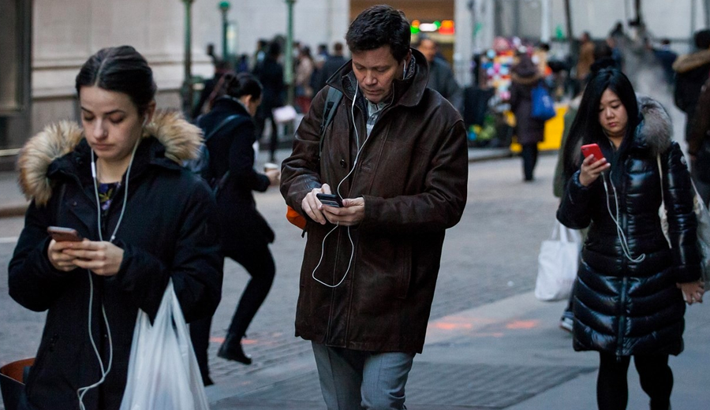
Ward et al. (2017)
2007: apenas 4% dos americanos possuíam smartphones
2017: 77% dos americanos possuíam smartphones (91% entre aqueles acima de 35 anos)
Efeitos dos smartphones no cotidiano

Slide 3
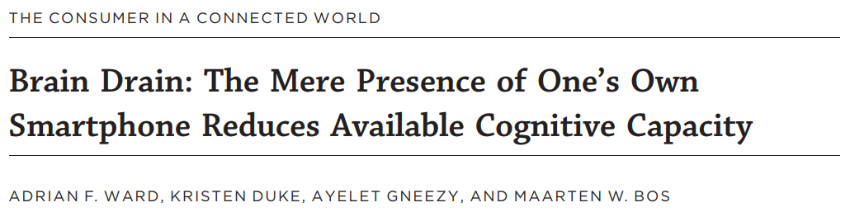
Ward et al. (2017)
Pressuposto: recursos cognitivos limitados
A hipótese da “fuga de cérebros”
A mera presença do smartphone pode ocupar os recursos cognitivos do testando, deixando assim menos recursos disponíveis para outras tarefas em andamento
Foco na presença (e não no uso) do smartphone

Slide 4
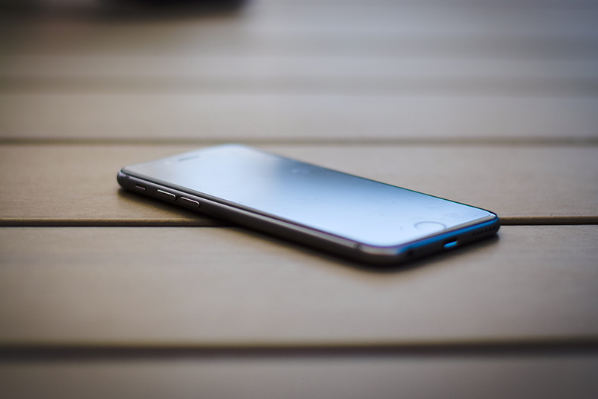
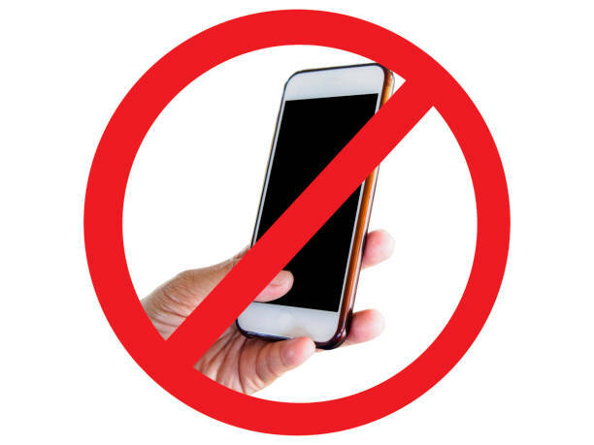
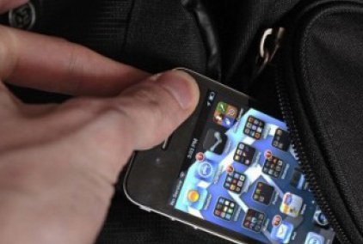
Ward et al. (2017), Experimento 1, Método
Celulares no silencioso e sem modo vibração
Tarefas de memória de trabalho e de inteligência fluída

Slide 5
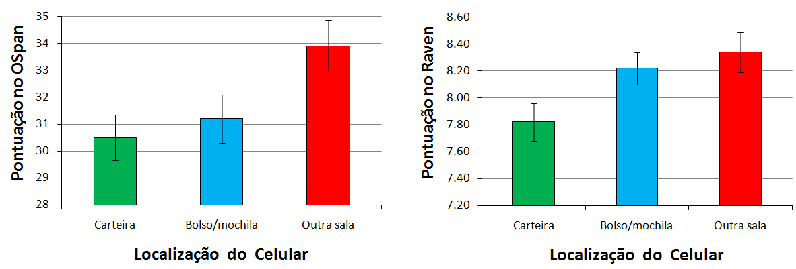
Ward et al. (2017), Resultados
Experimento 2: o efeito da mera presença do celular sob o desempenho foi maior para aqueles classificados como tendo alta dependência de seus smartphones

Slide 6

Comentários Finais
Como a mera presença do smartphone afeta o desempenho?
É possível que eles capturem automaticamente a atenção de diferentes formas
A atenção é orientada pensamentos ou comportamentos associados ao smartphone
Recursos atencionais são divididos entre a tarefa relevante e a inibição da atenção ao smartphone
Soluções?

Slide 7
ATÉ O PRÓXIMO VÍDEO! ☺

